Slide 1
LA CHIRURGIA ROBOTICA NELLE URGENZE DOPO CHIRURGIA BARIATRICA
Carlo Nagliati
SS Obesity unit, gorizia

Slide 2


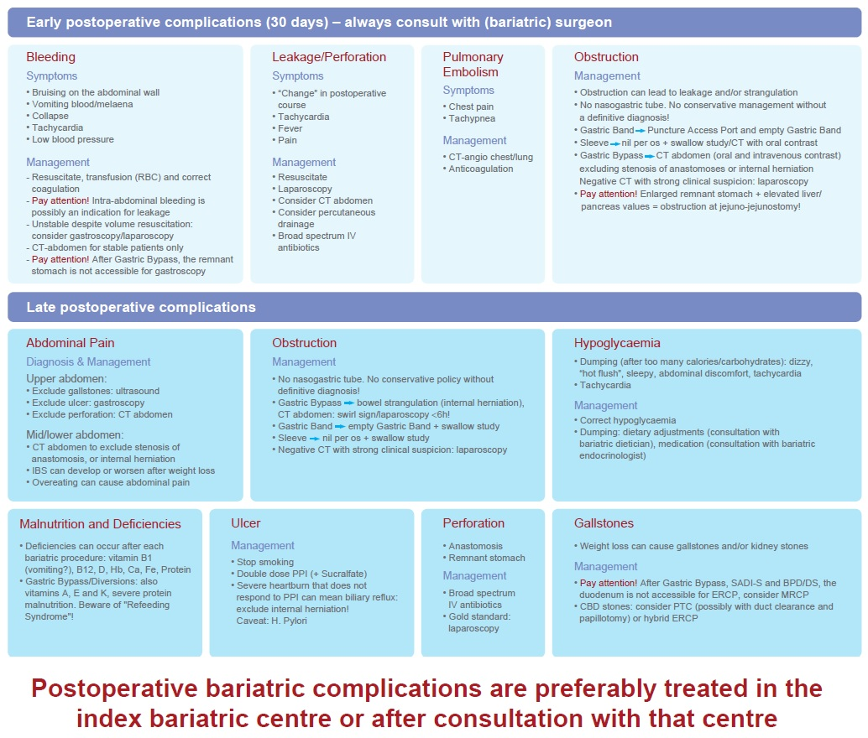

Slide 3
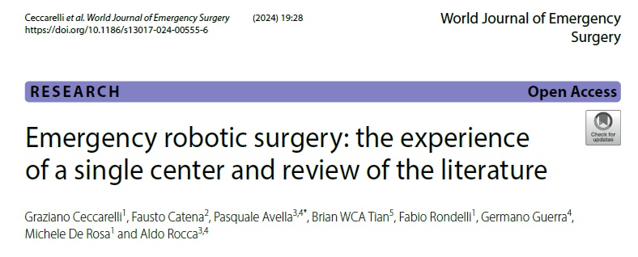


Slide 4

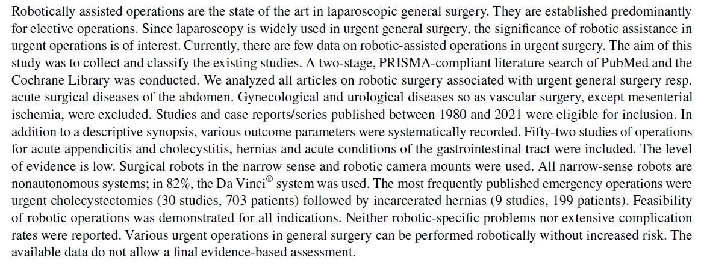

Slide 5
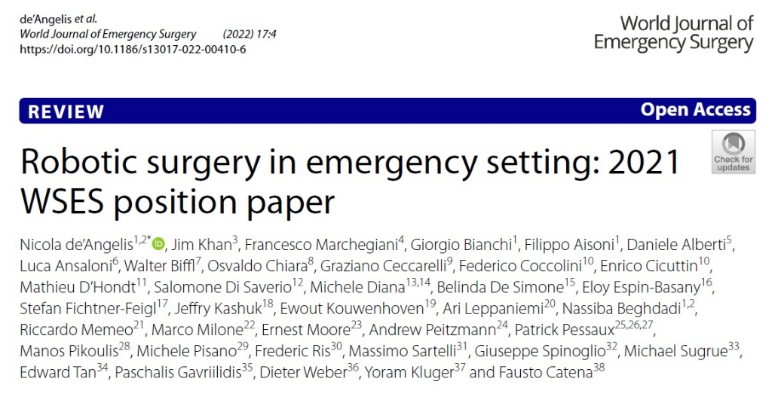
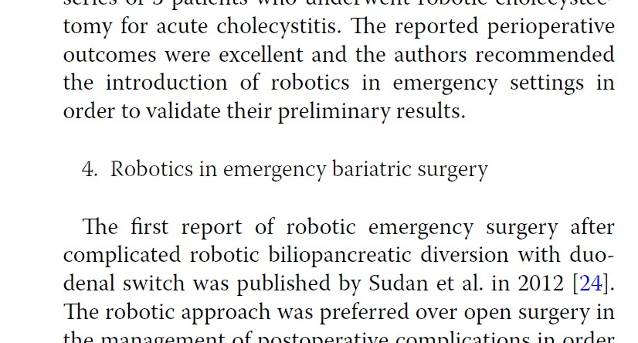

Slide 6

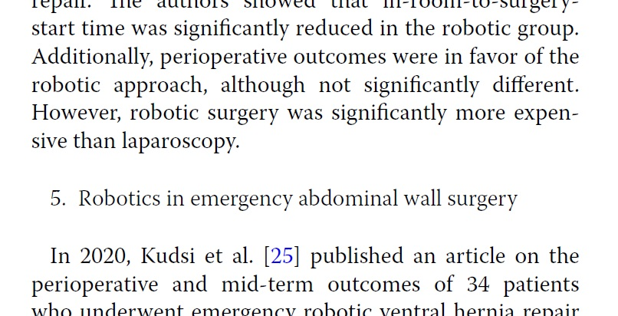


Slide 7

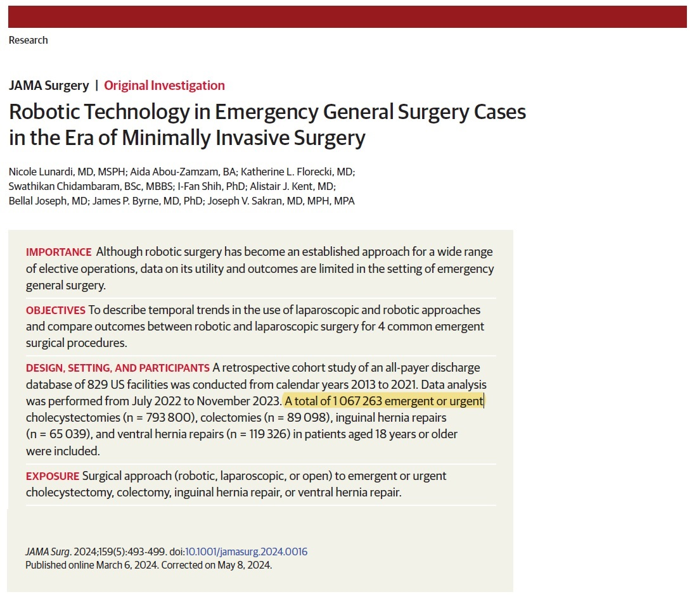
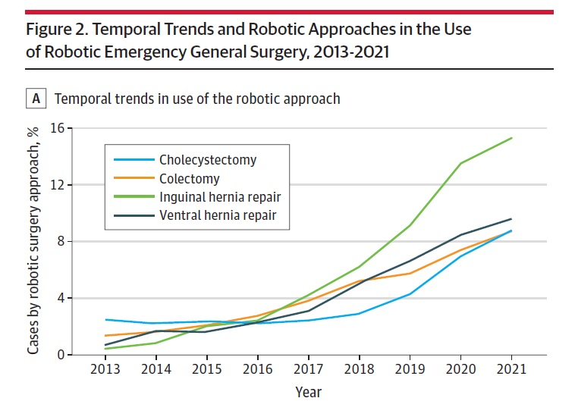


Slide 8
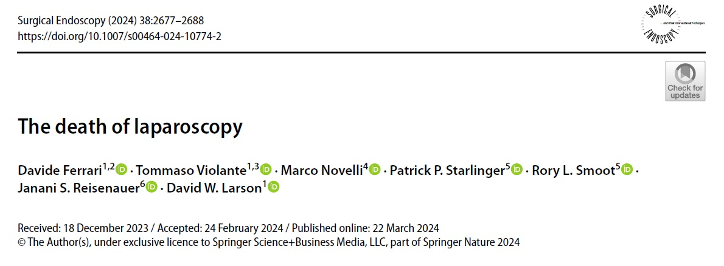

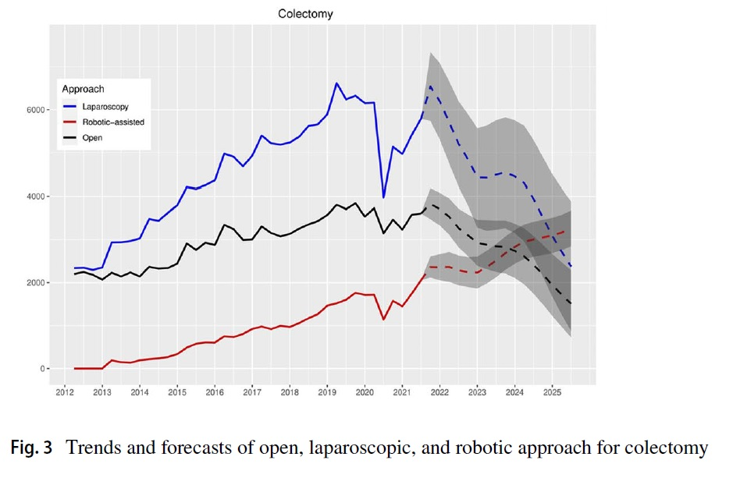
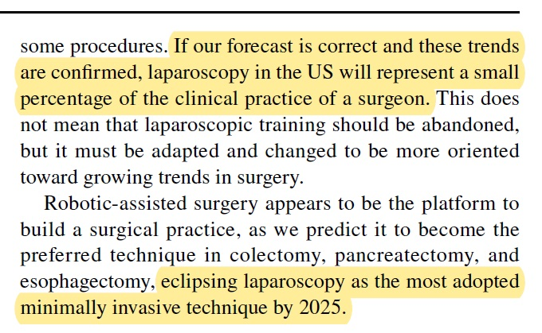



Slide 9

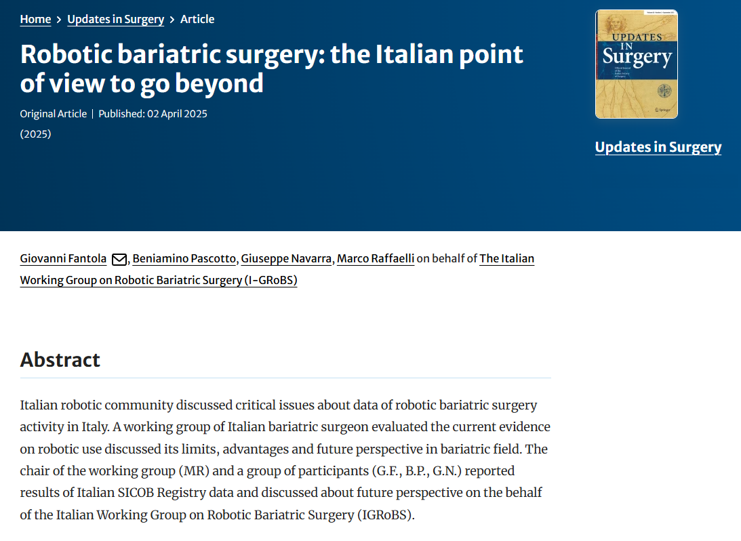


Slide 10
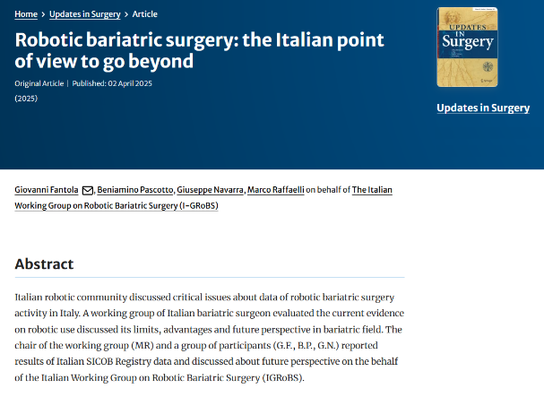
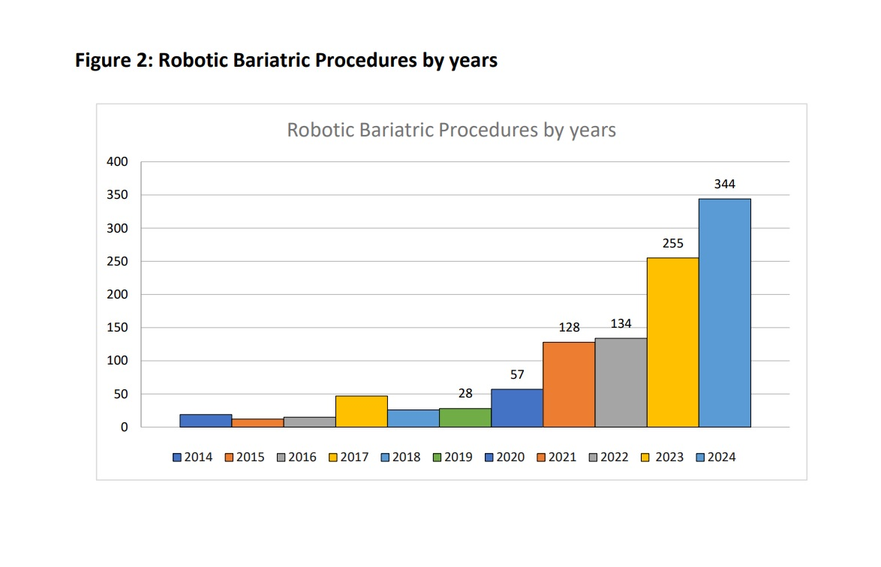

Slide 11
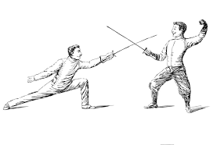
CONCLUSIONI ?..
… ‘till now, common sense instead of evidences …
CONSIDERAZIONI
Il trend degli interventi robotici (elettivi e in urgenza) è in crescita
Tendenza a un «confronto» fra robotica e laparoscopia

Slide 12





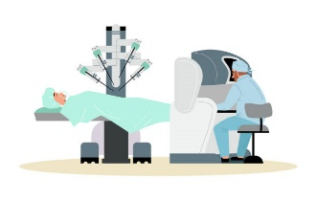


Slide 13

Grazie

